Slide 1
企业数据安全
石瑞生
网络空间安全学院

Slide 2
内容提纲
10.1 引言
10.2 数据分类分级
*10.3 数据防泄漏
10.4 本章小结

Slide 3
引言

Slide 4
引言
有研究机构统计，2020 年全球数据泄露的数量超过过去 15 年的总和，这些数据安全的风险影响范围已经从个人、企业逐步辐射到产业甚至国家。
当前，全球数字化转型正在以爆发式速度快速发展，数据作为数字化的核心，已经成为新时代的核心生产要素之一。随着 2021 年 9 月 1 日《中华人民共和国数据安全法》正式实施，依法做好数据安全建设已成为各行业负责人最关心、关注的主题。

Slide 5
数据分类分级

Slide 6
定义
数据分类，是指按照数据具有的某种共同属性或特征，采用一定的原则和方法进行区分和归类，以便管理和使用数据。数据分级，是指按照数据遭到破坏后对国家安全、社会秩序、公共利益，以及个人、法人和其他组织的合法权益（受侵害客体）的危害程度对数据进行定级，为数据全生命周期管理的安全策略制定提供支撑。
数据分类可以使数据信息中心化、聚类化，从而使数据能够发挥出更大的价值，为数据分析技术提供更精准且有效的基础样本。数据分级则可以保证不同敏感级别的数据在访问控制、数据保护措施等方面“应得其所”，从而确保数据的安全性和完整性，同时也能确保最小权限要求下的数据可用性能力，确保数据在提供价值的同时，不会因为泄露而给数据所有者带来额外损失或合规风险。数据分类分级是数据安全治理的重要抓手。
国内分类分级思想最初体现在网络和信息系统安全治理工作中。根据要素市场实际发展需求，目前数据分类分级主要强调对不同数据实施不同管理和保护举措。其中，数据分类侧重按属性划分，数据分级侧重依据某种标准按高低、大小划分。

Slide 7
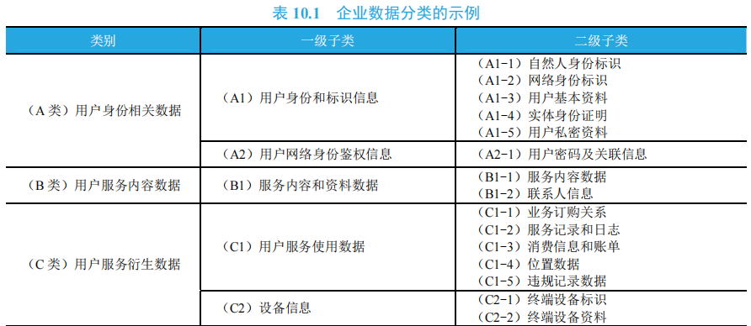
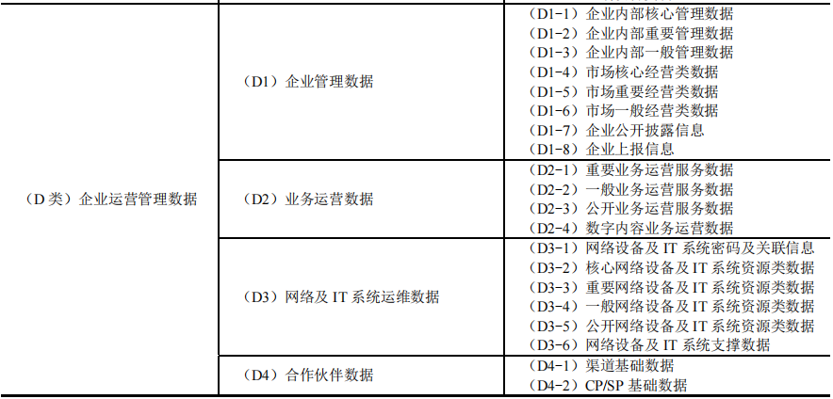
数据分类分级框架
数据分类分级的基本框架如图 10.1 所示，可将数据分类为公共数据、个人信息数据和企业数据三类，并分级为公开级（1 级）、内部级（2 级）、敏感级（3 级）、重要级（4 级）和核心级（5 级）五个级别，属于公开级的数据为公共传播数据，公开级以外的四个级别数据为非公共传播的数据。

Slide 8
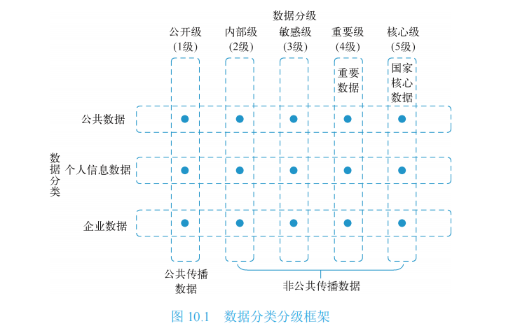
分类标准示例
可按照国家和行业的相关标准，依据企业特点定制企业数据分类分级标准。针对企业数据分类的示例见表 10.1。

Slide 9
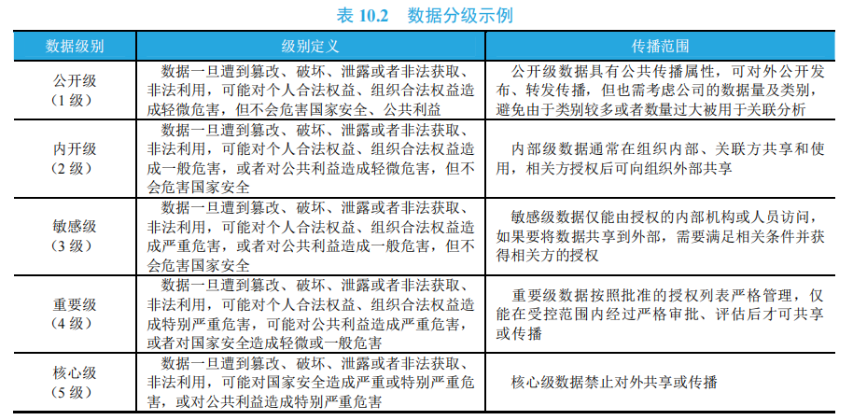
分级标准示例
不同数据级别的定义与传播范围不同。数据分级示例见表 10.2。数据级别越高，数据一旦遭到篡改、破坏、泄露或者非法获取、非法利用，造成的危害就越严重，就越应该限制传播范围。

Slide 10
意义
2022 年 12 月 2 日，中共中央、国务院印发《关于构建数据基础制度更好发挥数据要素作用的意见》，对我国构建数据基础制度做出详细部署安排，并多处提及数据分类分级，强调数据分类分级对数据基础制度建设的重要意义。
满足合规是企业平稳运行的最基本要求。《中华人民共和国网络安全法》第二十一条（四）、《中华人民共和国数据安全法》第二十一条、《民典法》第四编第六章，以及等保、标准规范等都提出了要求，企业应当认真学习和研究，遵照法律法规以及本行业的监管要求去执行，采用流程和技术手段切实落实数据分类分级工作。

Slide 11
意义
随着大数据、人工智能、云计算等新兴技术的深入应用，向信息化资产转变成为必然趋势。在信息化水平不断提升的同时，也将产生多种多样的数据，如果前期没有做好数据管理方面的规划，那么后期维护成本会更高。
更好地从数据中提取价值，持续地为企业提供精准的数据服务，精细化管理数据资产，必将成为企业业务优化的发力点或突破点。这有助于提升企业运营能力，从而提升企业竞争力。数据资产的确认和计量极有可能纳入企业资产负债表，成为企业的资产之一。
采用规范的数据分类分级方法，有助于企业厘清数据资产，确定数据重要性或敏感度，确定哪些数据谁可以用、怎么用，哪些数据可以公开、哪些数据不可以公开等情况，有针对性地采取适当、合理的管理手段和安全防护措施，形成一套科学、规范的数据资产管理与保护机制，从而降低数据遭受篡改、破坏、泄露、丢失或非法利用的可能。

Slide 12
基本原则
数据分类分级按照数据分类管理、分级保护的思路，依据以下原则进行划分：
1）科学性：按照数据的多维特征，以及相互间客观存在的逻辑关联，进行科学和系统化的分类分级操作。
2）稳定性：根据实际情况，以数据最稳定的特征和属性为依据，制定数据分类分级的方案。
3）实用性：数据分类分级需要确保每个类目下都有数据，不设立没有意义的类目。
4）扩展性：数据分类分级方案在总体上应具有概括性和包容性，能够实现各种类型数据的分类，以满足将来可能出现的数据类型。

Slide 13
流程
组织开展数据分类分级，可按照数据资产识别、数据分类确定、数据定级判定、审核标识管理、数据分类分级保护的流程实施。
数据资产识别
数据分类确定
数据定级判定
审核标识管理
数据分类分级保护

Slide 14
企业分类分级方法
多套分类分级体系
如果企业为了满足监管部门的要求才做分类分级，那么首先要注意究竟需要满足哪些合规要求。这项工作需要法务和咨询团队合作，根据企业的业务范围梳理出必须遵守的法律法规。在一个企业中，并不一定只可以建设一套分类分级体系，一些法律的关注点不同，所以企业是可以建立多套分类分级体系来应对不同监管要求的。

Slide 15
企业分类分级方法
梳理敏感数据域
敏感数据域是指某些密级程度较高的数据集合。因为“分级”涉及敏感数据，这些数据不以业务为导向，只以其自身的属性决定等级归属，也就是说，数据字段本身是什么意思，它对应的数据域就是什么。举个例子，“姓名”（name）字段的值是“张三”，那么该字段就属于姓名域。但如果不考虑分级，只考虑分类，就不必引入数据域的概念，根据业务将“姓名”字段划分为个人信息分类也无可厚非。在常见的梳理方法中，会将敏感数据域划分为公共敏感数据域（法律角度）、行业敏感数据域（行业规范角度）、企业敏感数据域（内部规范角度）。公共敏感数据域和行业敏感数据域一般在法律法规文件里会有定义，但企业敏感数据域的梳理工作就需要依靠参与人员对业务系统的理解程度了，当然更离不开每个业务系统的数据库说明书。

Slide 16
企业分类分级方法
元数据归属数据域
梳理完敏感数据域，需要将字段划分到敏感数据域下，以方便后续的归级操作。如果企业具备元数据管理的能力，或者在梳理敏感数据域的时候已经将字段进行了预处理，那么可以忽略此阶段。否则，需要对字段进行敏感数据域的归属处理，当然此处不必投入过多人力，可以依靠智能发现软件辅助完成。
制定数据类别
所谓数据类别，就是“分类分级”中的“分类”。通常情况下，在一个业务系统里，一个业务范畴就可以划分为“爷爷类”“父类”“子类”“孙子类”“曾孙子类”，甚至更多类别，严格来说，数据域可以算作最小分类。制定数据类别的方法见仁见智，建议从业务角度出发。

Slide 17
企业分类分级方法
隐形敏感数据的识别
有些数据在法律法规中并未被认定为敏感数据域范围，这类数据单独使用时无任何敏感性可言，但结合其他数据，却可以组合成敏感信息，这类数据称为隐形敏感数据。识别隐形敏感数据不是一件容易的事，也不会一次性就梳理完毕，更多是依靠对企业内部，诸如数据仓库或者决策分析系统这类能够提供主题数据模型的平台进行血缘分析来完成，所以这是一个长期的梳理工作。

Slide 18
企业分类分级方法
制定敏感等级
与数据类别以业务为驱动不同，敏感等级是以数据的密级程度进行划分的，因此一个企业中的敏感等级不会太多，通常五级左右。制定敏感等级的方法同样见仁见智，如果没有明确的法律法规或标准，建议根据数据泄露的影响范围、影响对象、影响程度来划分。
给数据归类归级
如果企业建设了元数据管理系统，并且元数据管理系统维护了分类分级的对象系统，那么这个过程会轻松很多，这是因为已经完成了字段和数据域的归属工作。前面说过，数据域是颗粒度最小的类别定义，直接将数据域进行归类处理即可。如果没建设过元数据管理系统，就需要对业务系统中涉及的每个数据库的每张表的每个字段进行归类归级处理。当然，也有一些智能化软件可以辅助完成这项工作，达到节省人力的目的。

Slide 19
企业分类分级方法
全景视图
大型企业有几百上千套业务系统，梳理一两个系统还好，如果涉及的范围是全部业务系统呢？试想一下几百上千套业务系统，每个业务系统有好几个数据库，每个数据库有好几千张表，每张表有好几十个字段，而且不同系统的建设厂商不同，数据标准也不一样，不论企业派出多大的团队做这件事，都不可能实现，这样的工作非人力所能为，只能依靠智能化软件。最好是企业做了元数据管理，并且维护了所有系统的元数据，最关键的是智能化软件和元数据管理系统之间做了接口。
持续分类分级的能力
如果依靠智能化软件做了分类分级，那么就需要软件具备持续的能力；如果依靠人力，则需要团队有愚公移山、持之以恒的毅力，以及坚忍不拔的品格。

Slide 20
数据防泄漏

Slide 21
定义
数据防泄露（Data Leakage Prevention，DLP）是指通过一定的技术和管理，防止组织内敏感数据或信息资产，因违反安全约束而丧失组织控制、数据机密性被破坏的策略和措施。数据防泄露技术是防止数据泄露的技术措施和方法，是保护数据机密性、完整性、可用性的重要技术。数据防泄露技术主要涉及数据存储、数据流转、数据传输等环节的数据安全保护。
随着数字经济的发展，数据已成为重要生产要素之一，数据安全甚至直接关乎国家安全与社会经济发展，数据资产安全保护和数据防泄露技术产品应用和产业化发展得到社会普遍关注。

Slide 22
为什么需要数据防泄漏
随着信息技术的飞速发展，计算机和互联网已成为日常办公、通信交流和协作互动的必备工具和途径。但是，信息系统在提高人们工作效率的同时，也对数据的存储安全及传输安全提出了更高要求。
需要保护的数据越来越多，如个人信息（账号、电话、地址等）、知识产权（产品设计、研发图纸等）、商业机密（预算、规划、工资单等），任何数据的泄露都会给企业带来不可估量的损失。
法律法规也越来越严格。《通用数据保护条件》（General Data Protection Regulation，GDPR）、《健康保险流通与责任法案》（Health Insurance Portability and Accountability Act，HIPAA）、《中华人民共和国数据安全法》等都要求企业保护数据资产，防止敏感信息泄露。数据泄露事件发生时，企业可能需承担法律责任

Slide 23
检测技术
为了预防数据丢失，无论数据的存储、复制或传输位置在哪里，都必须准确地检测所有类型的机密数据。如果没有准确的检测，数据安全系统就会生成许多误报（将并未违规的消息或文件标识为违规）以及漏报（未将违反策略的消息或文件标识为违规）。误报会大量耗费进一步调查和解决明显事故所需的时间和资源。漏报会掩盖安全漏洞，导致数据丢失、潜在财务损失、法律风险并有损组织声誉。因此需要准确的检测技术提供保障。为了确保最高的准确性，数据防泄露（DLP）采用了三种基础检测技术和三种高级检测技术。

Slide 24
基础检测技术
基础检测技术中通常有三种方式，即正则表达式检测（标识符）、关键字和关键字对检测、文档属性检测。前两种方法可以对明确的敏感信息内容进行检测。文档属性检测主要是针对文档的类型、文档的大小、文档的名称进行检测，其中针对文档类型的检测是基于文件格式进行检测的，不是简单的基于扩展名检测，对于修改扩展名的场景，针对文档类型的检测可以准确地检测出被检测文件的类型，目前支持 100 多种标准的文件类型，并且可以通过自定义特征，识别特殊的文件格式。

Slide 25
高级检测技术
高级检测技术中也有三种方式，即精确数据比对（Exact Data Match，EDM）、指纹文档比对（IDM）、支持向量机（Support Vector Machine，SVM）比对。EDM 用于保护结构化数据，例如客户或员工数据库记录。IDM 和 SVM 对比用于保护非结构化数据，例如 Microsoft Word 或 PowerPoint 文档。对于 EDM、IDM、SVM 对比而言，敏感数据会先由企业标识出来，再由 DLP 判别其特征，以进行精准的持续检测。判别特征的流程包括 DLP 访问和检索文本及数据、予以正规化，并使用不可逆的打乱方式进行保护。

Slide 26
控制与加密技术
设备过滤驱动技术
设备过滤驱动技术，可以实现对终端任意设备（USB 端口、打印机、光驱、软驱、红外、蓝牙以及网卡等）的安全保护及控制，自动识别硬件、用户标识、存储设备与非存储设备、授权设备与非授权设备等信息。

Slide 27
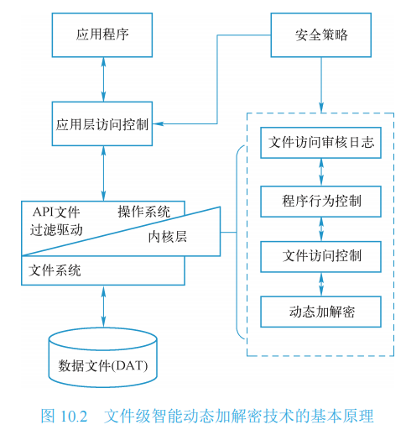
控制与加密技术
文件级智能动态加解密技术
文件级智能动态加解密技术，通过实时拦截文件系统的读/写请求，对文件进行动态跟踪和透明加/解密处理。其主要优点如下：文件加/解密动态、透明，不改变使用者的操作习惯；性能影响小，系统运行效率高；不改变原始文件的格式和状态；部署和内部使用非常方便。其基本原理如图 10.2 所示。

Slide 28
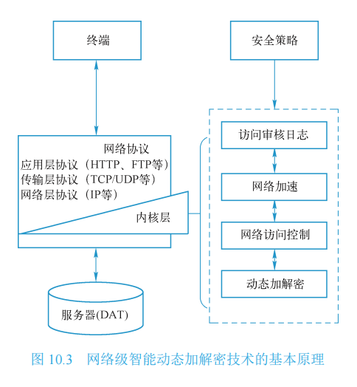
控制与加密技术
网络级智能动态加解密技术
网络级智能动态加解密技术，如 NDIS（网络驱动程序接口规范）和 TDI（传输驱动程序接口）技术，可实现对网络传输协议及网络应用协议数据的过滤和控制。目前该类技术主要应用于防火墙、VPN、网络准接入等相关领域。其基本原理如图 10.3 所示。

Slide 29
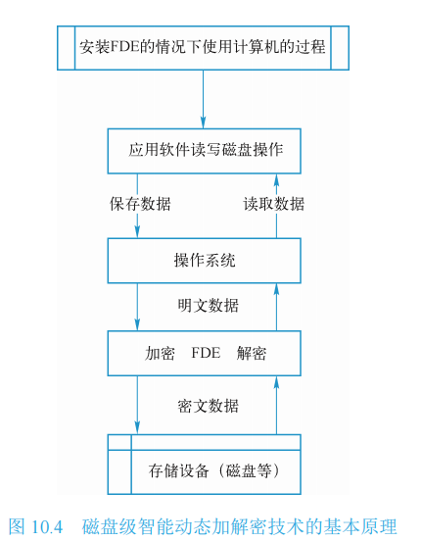
控制与加密技术
磁盘级智能动态加解密技术
磁盘级智能动态加解密技术也称全盘加解密技术（Full Disk Encryption，FDE）。其核心工作于操作系统底层，可实现对包括操作系统文件在内的硬盘所有数据的加密保护。其基本原理如图 10.4 所示。

Slide 30
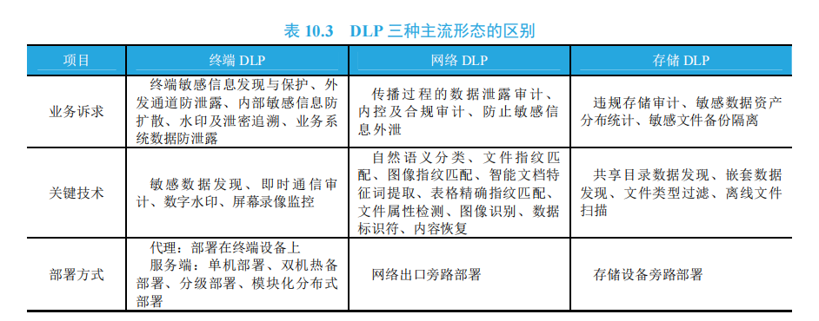
三种主流形态
DLP 具有三种主流形态，分别为终端 DLP、网络 DLP 和存储 DLP，它们在业务诉求、关键技术和部署方式上的区别见表 10.3。

Slide 31
本章小结

Slide 32
数据分类，是指按照数据具有的某种共同属性或特征，采用一定的原则和方法进行区分和归类；数据分级，是指按照数据遭到破坏后对受侵害客体的危害程度对数据进行定级。数据分类分级对企业和国家数据基础制度建设有着重要的意义。数据分类分级需要遵循科学、实用、稳定和可拓展的原则，针对企业情况具体安排，以一定的流程进行，做到分类分级的合理和清晰。
数据防泄露（DLP）是指通过一定的技术和管理，防止组织内敏感数据或信息资产，因违反安全约束而丧失组织控制、数据机密性被破坏的策略和措施。
无数的例子已经证明，数据泄露会给企业、社会乃至国家造成重大损失。DLP 需要部署于合适的位置如网络、终端、存储设施位置，既要做到数据检测，及时发现泄露风险，也要做好数据控制和加密，防止泄露情况发生。

Slide 33
感谢聆听！

